Slide 1
Главная молекула жизни
Презентация к интегрированному уроку по биологии и
химии в 10 классе
Выполнили:
учитель биологии высшей категории Е.М. Шарова;
учитель химии высшей категории Л.Н. Карелина,
КГООУ «Железногорская санаторно-лесная школа»
г. Железногорск Красноярского края

Slide 2
Цели урока:
дать понятие о белках – природных полимерах, о многообразии их функций во взаимосвязи со строением и свойствами; информировать школьников о гигиене питания, о сохранении своего здоровья.

Slide 3
Задачи урока:
1. Раскрыть ведущую роль белков в строении и жизнедеятельности клетки.
2. Объяснить строение макромолекул белка, имеющих характер информационных биополимеров.
3. Ознакомить учащихся с химическими свойствами белков.
4. Рассмотреть функции белков – основы жизни.

Slide 4
План урока:
1. Состав белков.
2. Строение белков.
3. Физические свойства белков.
4. Химические свойства белков.
5. Пищевая ценность белков.
6. Функции белков.

Slide 5
Что такое жизнь?
«Меняя каждый миг свой образ прихотливый, капризна как дитя и призрачна как дым, кипит повсюду жизнь в тревоге суетливой великое смешав с ничтожным и смешным.»
С. Я. Надсон

Slide 6
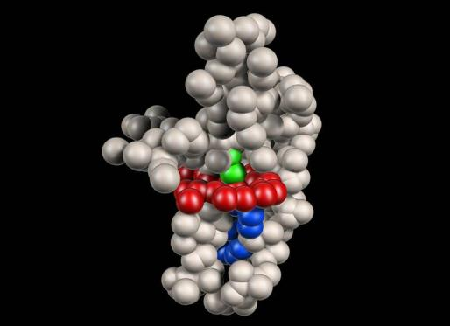
Что такое белок?
Белок – это высокомолекулярное органическое соединение, представляющее собой биополимер, состоящий из мономеров, которыми являются аминокислоты соединенные пептидной связью.

Slide 7
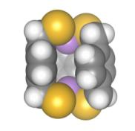
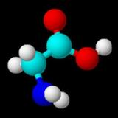
Состав белков
Атомы углерода (С)
Атомы водорода (Н)
Атомы азота (N)
Атомы кислорода (О)
Атомы серы (S)

Slide 8
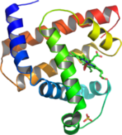
Относительные молекулярные массы некоторых белков
Белок Относительная молекулярная
масса
Инсулин 5734 Рибонуклеаза 15 000 Яичный альбумин 36 000 Гемоглобин 65 000 Белок вируса 50 000 000 Окситоцин 1007

Slide 9
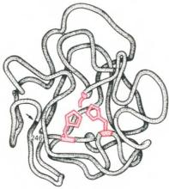
Аминокислоты
H H O
| | //
H - C - C - C
| | \
H NH₂ OH
Основными структурными компонентами белков являются аминокислоты

Slide 10
Образование пептидной связи
Аминокислоты могут реагировать друг с другом: карбоксильная группа одной аминокислоты реагирует с аминогруппой другой аминокислоты с образованием пептидной связи и молекулы воды
NH₂ – CH₂ – COOH + NH₂ – CH₂ – COOH =
NH₂ – CH₂ – CO – NH – CH₂ – COOH + H₂O
Связь – CO – NH – , соединяющая отдельные аминокислоты в пептид, называется пептидной

Slide 11
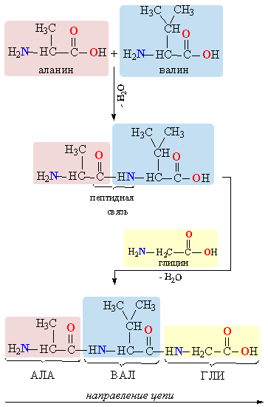
Образование белковой молекулы
Последовательное соединение аланина, валина, глицина

Slide 12
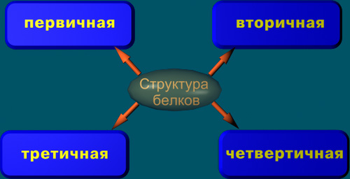
Степени организации белковых молекул

Slide 13
Степени организации белковых молекул

Slide 14
Структура белка
Первичная структура – это полипептидная цепь линейной формы из последовательно соединенных пептидной связью (– CO – NH –) аминокислот.
NH – CH – CO – NH – CH – CO – NH – CH –
| | |
R₁ R₂ R₃

Slide 15
Структура белка
Вторичная структура – возникает за счет скручивания первичной структуры в спираль или в гармошку за счет водородных связей между соседними витками или звеньями

Slide 16
Структура белка
Третичная структура – это глобулярная форма, образующаяся за счет гидрофобных связей между радикалами аминокислот вторичной структуры

Slide 17
Структура белка
Четвертичная структура – представляет собой объединение нескольких глобул с третичной структурой в единый конгломерат

Slide 18
Физические свойства белков
Белки
+ Н₂О
Растворимые Нерастворимые
глобулярные фибриллярные
(«globules – отлат. («fibrilla» - от лат.
«шарик») волоконце, нить)
Белок яйца - Кератин – волос,
альбумин, ногти, перья
Белок молока - Коллаген - мускулы,
казеин сухожилия
Фиброин – шелк

Slide 19
Физические свойства белков
Некоторые растворимые белки образуют коллоидные растворы как альбумин – белок куриного яйца

Slide 20
Химические свойства белков
Кислоты, щелочи и высокая температура разрушают структуру белков и приводят к их денатурации.
Белки также денатурируют под действием спирта и тяжелых металлов.
Денатурация – процесс необратимый.

Slide 21
Денатурация белка

Slide 22
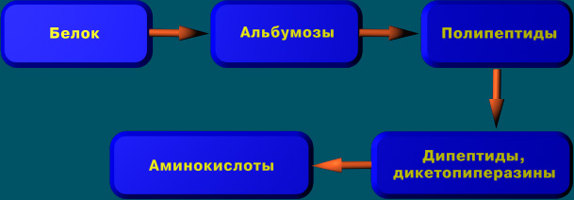
Гидролиз белков

Slide 23
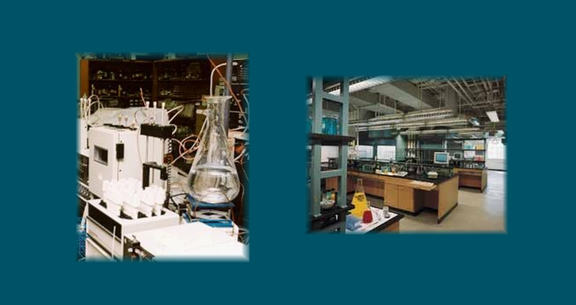
Применение реакций гидролиза белков

Slide 24
Химические свойства белков
Качественная реакция
на белки -
ксантопротеиновая

Slide 25
Химические свойства белков
Качественная реакция
на белки - биуретовая

Slide 26
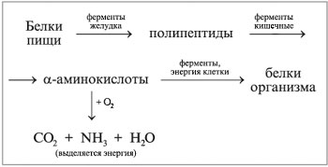
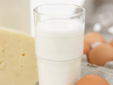
Пищевая ценность белков. Превращения белков в организме

Slide 27
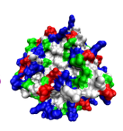
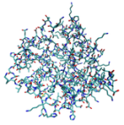
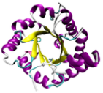
Функции белков
каталитическая
двигательная
ферментативная
защитная
строительная
регуляторная
сигнальная
энергетическая

